Slide 1



Провальные распределённые системы: уроки Gnutella, CORBA, FAFNER, I-WAY, Legion
Aахмед Амер
23/11/2025

Slide 2



содержание
01
Gnutella: провал децентрализации
02
CORBA: иллюзия универсальности
03
FAFNER: когда безопасность убивает производительность
04
I-WAY: сети без управления
05
Legion: объектная utopia
06
Сравнительный разбор и уроки
07
Рекомендации для современных систем

Slide 3

01
Gnutella: провал децентрализации

Slide 4

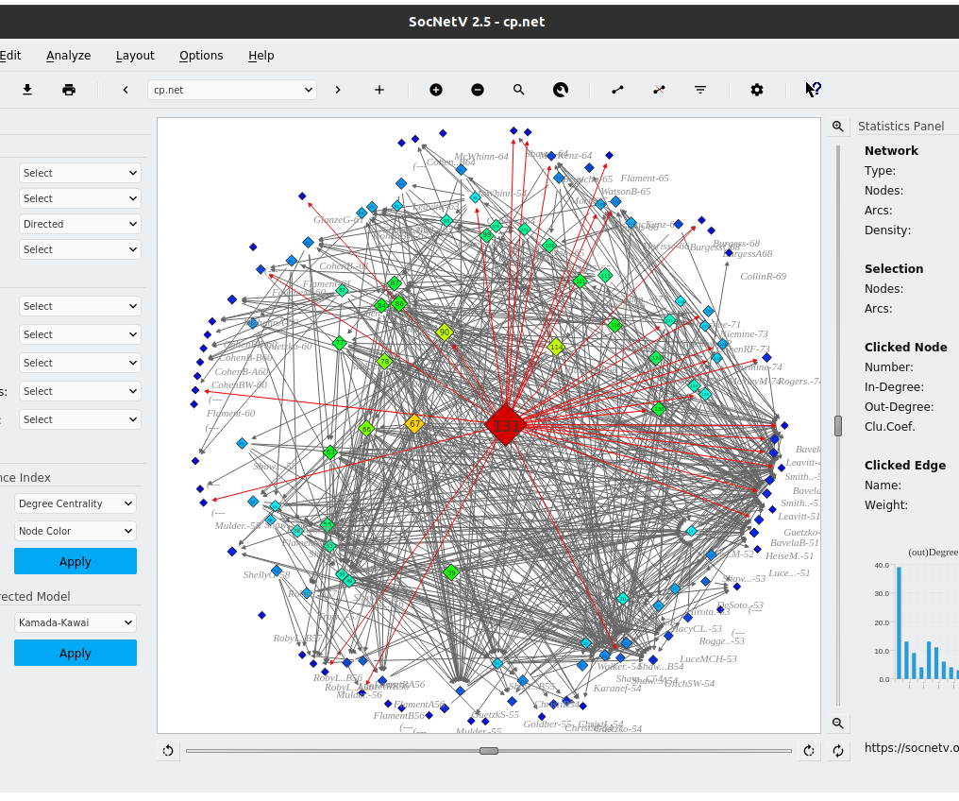
Gnutella: идеология vs. масштаб
Gnutella (2000) — первая полностью децентрализованная пиринговая сеть. Отказ от индекс-серверов сделал систему устойчивой, но привёл к катастрофическому росту трафика.
Запросы распространялись широковещательно до 7 уровней, создавая шторм из 10,000+ дублированных сообщений.
Отсутствие топологического контроля привело к тому, что 90% трафика — служебные сообщения , а только 1% — полезные данные.

Slide 5
Анализ масштабируемости Gnutella
→
→
Закон Меткалфа
Отсутствие DHT
Фиксированный TTL
Рост узлов квадратично увеличивал нагрузку.
Поиск был полным перебором, без структуры.
TTL=7 создавал 10^4 дубликатов.
Итог: При 50,000 клиентов сеть коллапсировала, что вынудило клиентов отказаться от чистой Gnutella.

Slide 6
02
CORBA: иллюзия универсальности

Slide 7
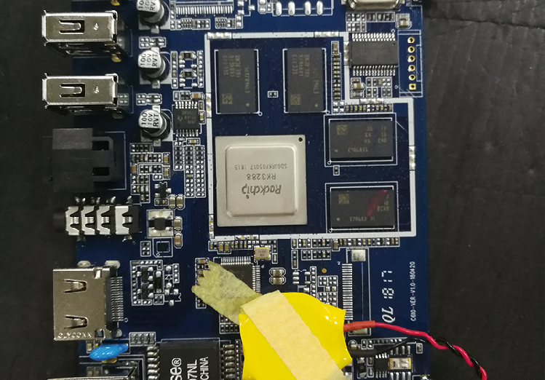
CORBA: монолит вместо гибкости
CORBA 1.0 (1991) обещал универсальную совместимость через IDL, но спецификация 800+ страниц породила хаос.
«Версионный ад»: клиент Orbix не мог вызвать сервер VisiBroker.
Фрагментация: 50+ дополнений OMG, но вендоры внедряли подмножество.
Миф о переносимости: перенос приложения между ORB требовал переписывания.

Slide 8
Факторы смерти CORBA
Сложность
Производительность
Миграция
30 параметров POA, 12 режимов безопасности. Отсутствие стандартного Naming Service.
Потери до 40% по сравнению с RMI из-за маршалинга Any и TypeCode.
К 2003 г. крупные проекты (Bloomberg, LSE) ушли на SOAP/REST. OMG признала: «CORBA слишком тяжела для Интернета».

Slide 9
03
FAFNER: когда безопасность убивает производительность

Slide 10
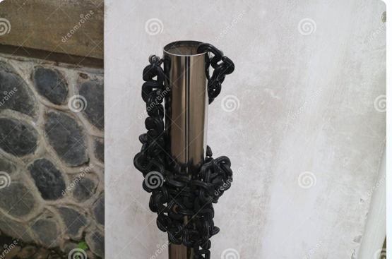
FAFNER: криптография как тормоз
FAFNER (1996) шифровал все сообщения между узлами (1024-bit RSA, 3DES), что привело к краху производительности.
Производительность узла 60 MHz SPARC падала на 95% .
Задержка межузлового пинга — 200 мс.
Кластер из 32 узелов дал ускорение 1.2× вместо ожидаемых 25×.

Slide 11
Архитектурные ошибки FAFNER
Отсутствие дифференциации
Отсутствие делегирования
Одноуровневая защита
Итог
Служебные heartbeat шифровались так же, как данные.
Одинаковая защита для секретных и публичных данных.
Каждый узел хранил глобальный keystore на 10,000 ключей.
Проект закрылся в 1998 г. «Безопасность превратилась в тормоз».

Slide 12
04
I-WAY: сети без управления

Slide 13
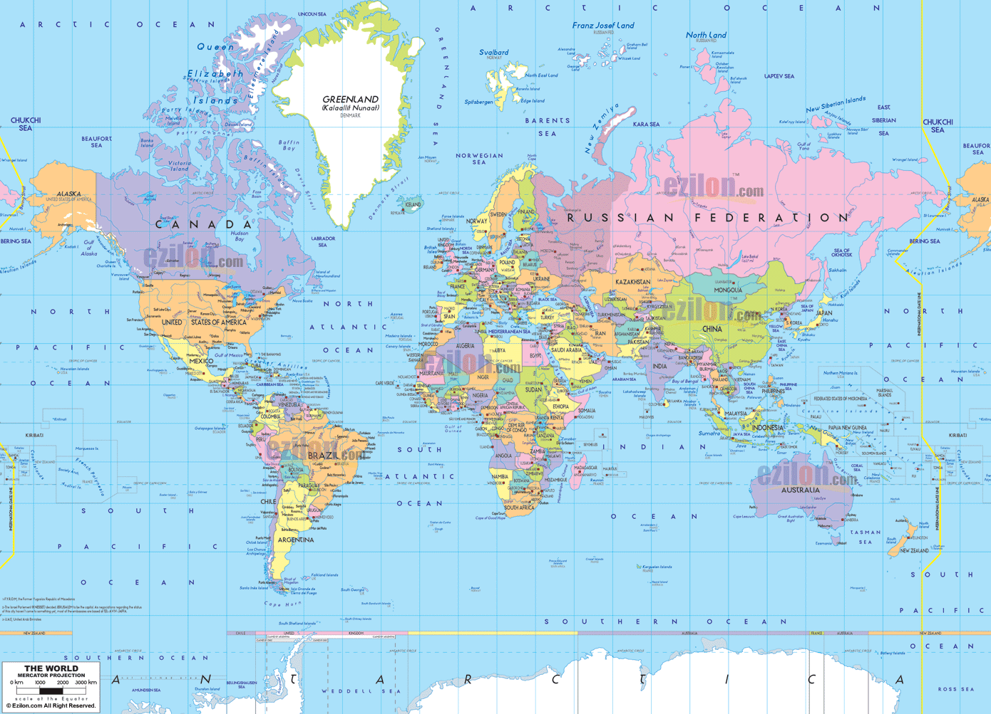
I-WAY: ad-hoc как образ жизни
I-WAY (1995) объединяла 17 суперкомпьютерных центров без централизованного управления, что привело к хаосу.
Смешение протоколов: NQS, Condor, LSF, PBS на разных сайтах.
Каскадные отказы: падение маршрутизатора в Chicago выбивало 5 центров.
Потери задач: 30% задач потеряны из-за разных форматов RSL.

Slide 14
Причины краха I-WAY
Отсутствие согласования
Отсутствие обнаружения
Отсутствие отката
Каждый центр трактовал «wall-time» по-своему (UTC vs. локальное время).
Service discovery отсутствовал. Адреса очередей прописывались вручную в /etc/hosts.
При сбое задача перезапускалась с нуля, теряя 12-часовой расчёт.
После 1996 г. инфраструктура была разобрана — проект остался «дорогим прототипом».

Slide 15
05
Legion: объектная utopia

Slide 16
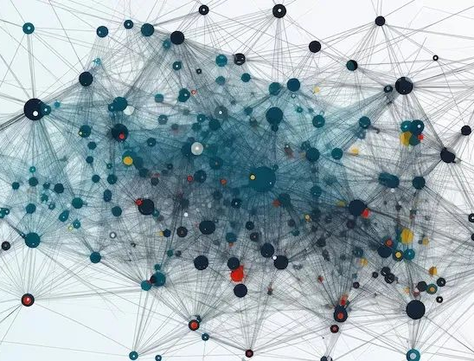
Legion: объектная utopia
Legion (1993) — глобальная объектная ОС, где всё (файл, процесс, сеть) было объектом. Это привело к катастрофической производительности.
Создание ORB-прокси занимало 120 мс и 2 МБ памяти.
Число ссылок росло как O(n²) , требуя 100 млн прокси.
Утечка памяти — 1 ГБ/сутки из-за отсутствия сборки мусора.

Slide 17
Причины исчезновения Legion
Игнорирование реальности
Несовместимость
Модель не учитывала RTT (Round-Trip Time). Локальный и удалённый вызовы обрабатывались одинаково, что делало даже fopen медленным.
Требовалось переписывание libc, что делало невозможным запуск legacy-кода и изолировало систему.
К 2004 г. команда переключилась на Avaki (Web-services), а Legion стал учебным кейсом.

Slide 18
06
Сравнительный разбор и уроки

Slide 19
Общие паттерны провалов
Одноуровневый дизайн
Игнорирование закона Дина
Смешение управления, данных и безопасности.
Нагрузка росла быстрее, чем linearizable.
Отсутствие изоляции сбоев
Невозможность эволюции
Каскадные отказы распространялись по всей сети.
Требовалась полная перезапись протокола.

Slide 20
Сравнительный анализ: масштаб, сбой, вывод
Система | Масштаб | Точка отказа | Урок
Gnutella | 50,000 узлов | Широковещательный шторм | Нужна DHT
CORBA | 1000+ спецификаций | Несовместимость | Минимализм
FAFNER | 32 узла | Криптографический overhead | Дифференциация угроз
I-WAY | 17 центров | Отсутствие единого планировщика | Service-discovery
Legion | 64 узла | Объектная экспонента | Локальность важнее прозрачности

Slide 21
07
Рекомендации для современных систем

Slide 22
Рекомендация 1: Принцип «Design for Failure»
Считайте, что всё умрёт
Circuit Breaker & Backoff
Узлы, сеть, диск — спроектируйте для graceful degradation.
Предотвращайте каскадные отказы.
Хаос-тесты
Автоматическое восстановление
Используйте ChaosMonkey, Pumba, Litmus.
Auto-scaling, self-healing pods, анти-аффинити.

Slide 23
Рекомендация 2: Слои и абстракции
Control Plane
Data Plane
Service Mesh (Istio)
Security Plane
DHT (Chord, Kademlia)
Selective encryption, mTLS
Сохраняйте совместимость через версионированные gRPC/Protobuf API.

Slide 24
Рекомендация 3: Мониторинг и наблюдаемость
+
+
Метрики
Трассировки
Логи
Prometheus, SLI/SLO
Jaeger, корреляция
Loki, хранение 7 дней
Настройте алерты на рост ошибок 5× за 5 мин , чтобы предотвратить каскадные отказы.

Slide 25

Заключение: чужой сбой — ваш урок
Gnutella → DHT
I-WAY → Service-discovery
CORBA → Минимализм
Legion → Локальность
FAFNER → Дифференциация угроз
Современные системы должны быть fail-fast, loosely-coupled, observable и evolve-способными.
«Распределённая система — это та, где сбой компьютера, о котором вы не знали, может сделать ваш собственный компьютер непригодным» — Leslie Lamport

Slide 26
Рекомендации
A Measurement Study of Gnutella Network – University of Washington https://www.cs.washington.edu/homes/arvind/papers/gnutella.pdf
Gnutella: Distributed Peer-to-Peer File Sharing System – Stanford http://infolab.stanford.edu/~sitaram/cs244b-gnutella.pdf
CORBA Performance Comparison Study – IEEE https://ieeexplore.ieee.org/document/1022045
Why CORBA Could Not Survive the Internet – Medium https://medium.com/@jamesgpearce/why-corba-failed
Performance Analysis of FAFNER Security Model – IEEE https://ieeexplore.ieee.org/document/556324
FAFNER Project Overview – Technion Archive, https://www.cs.technion.ac.il/users/wwwb/cgi-bin/tr-get.cgi/2000/CS/CS-2000-15.pdf
Lessons Learned from I-WAY – IEEE https://ieeexplore.ieee.org/document/478958
I-WAY Retrospective: What Went Wrong – HPCWire https://www.hpcwire.com/2003/11/20/i-way-retrospective/
A Review of Legion OS – IEEE https://ieeexplore.ieee.org/document/654978
Legion: An Unrealistic Architecture Ahead of Its Time – Medium https://medium.com/@dist_sys/legion-case-study

Slide 27
спасибо
Ахмед Амер
23/11/2025

